Slide 1
Chongqing University of Technology
ATAI
Advanced Technique of Artificial Intelligence
Chongqing University of Technology
新闻推荐思路
徐福

Slide 2
一般的新闻推荐方法
1热门推荐
2基于内容的推荐（用户画像推荐）
3协同过滤推荐
4融合推荐
排序-点击率估计
1

Slide 3
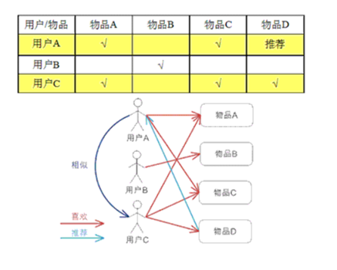
基于物品的协同过滤
基于人物的协同过滤
物品A和物品C相似
用户A和用户C相似
1

Slide 4
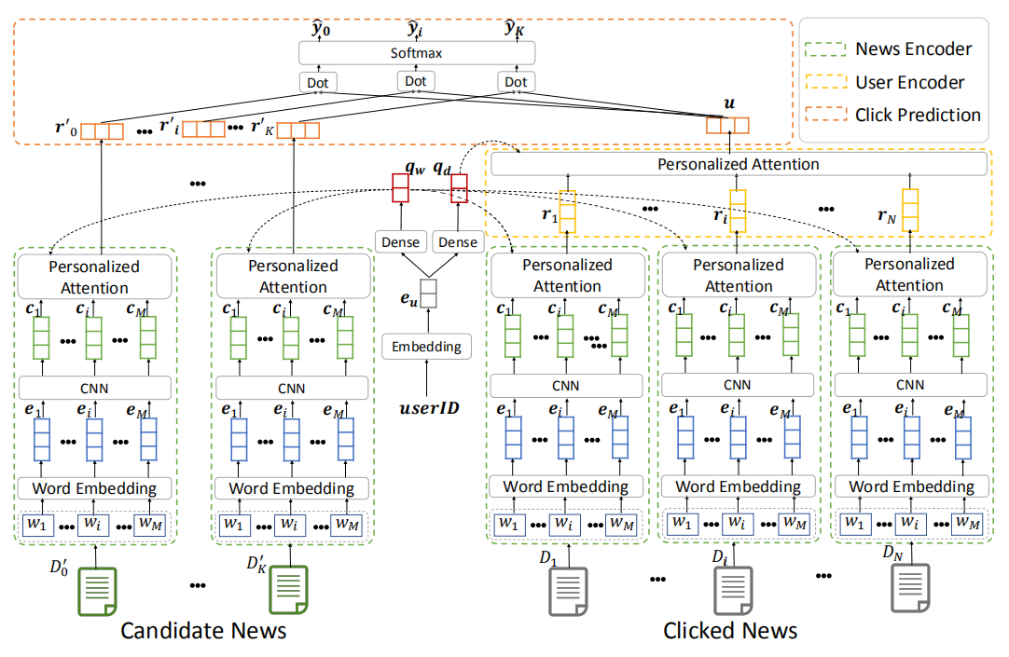
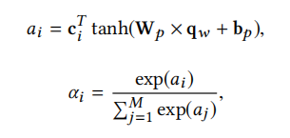
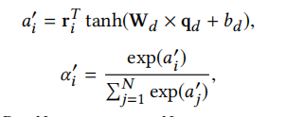
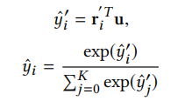

Slide 5
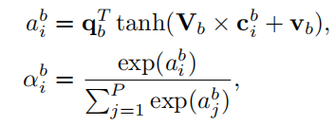
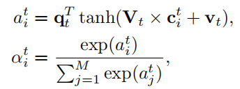
1

Slide 6
谢谢
1

